Slide 1
Tkinter
Parte 2
Evaldo Filho

Slide 2
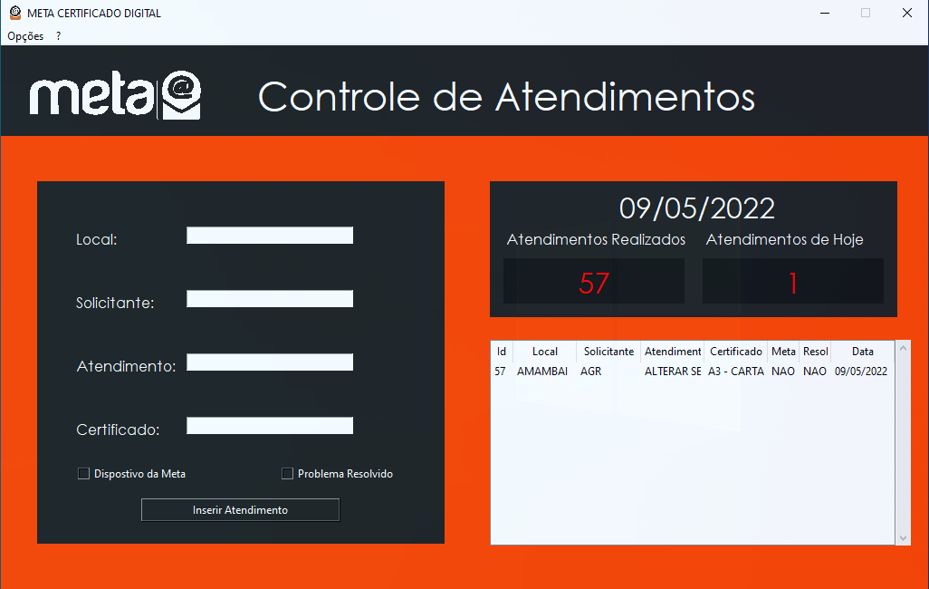
Reconhecendo Widgets

Slide 3
Frames - Containers

Slide 4
Frames - Containers

Slide 5
Reconhecendo Widgets

Slide 6
Labels

Slide 7
Labels

Slide 8
Reconhecendo Widgets

Slide 9
Entrys

Slide 10
Reconhecendo Widgets

Slide 11
Buttons

Slide 12
Reconhecendo Widgets

Slide 13
CheckButtons

Slide 14
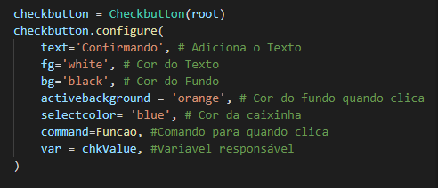
Configurando CheckButton

Slide 15
Reconhecendo Widgets

Slide 16
Menus

Slide 17
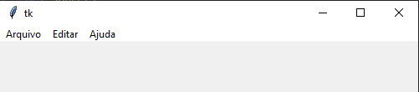
Criando Menus
Vamos ver um exemplo de criação de uma barra de menus comum com “Arquivo”, “Editar” e “Ajuda”

Slide 18
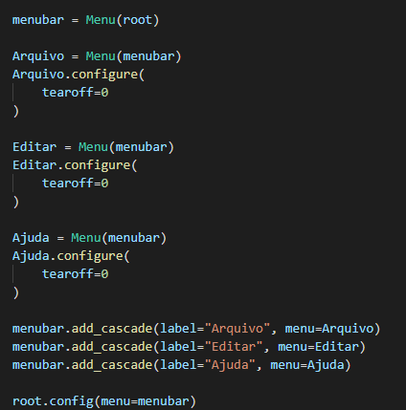
Criando Menus

Slide 19
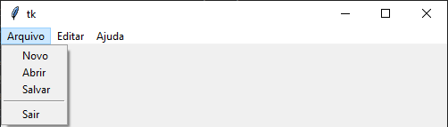
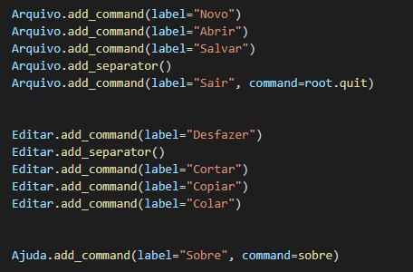
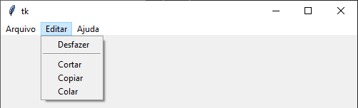
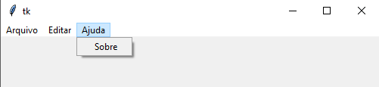
Criando Menus
E se quiséssemos adicionar opções dentro de cada menu??

Slide 20
Reconhecendo Widgets

Slide 21
Scrollbar

Slide 22
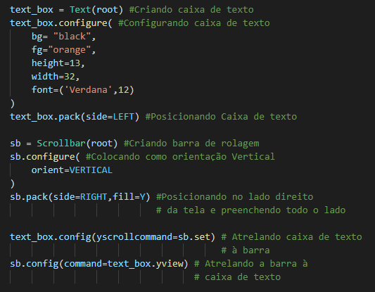
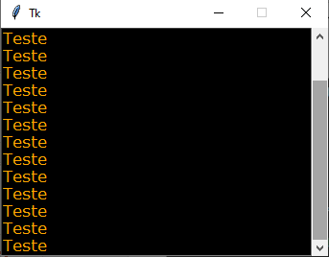
Configurando ScrollBar

Slide 23
Reconhecendo Widgets

Slide 24
Treeview - Tabelas

Slide 25
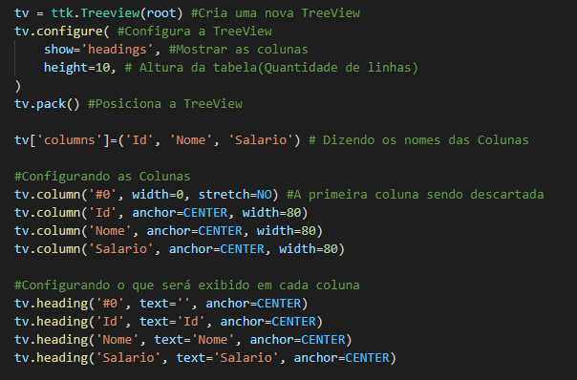
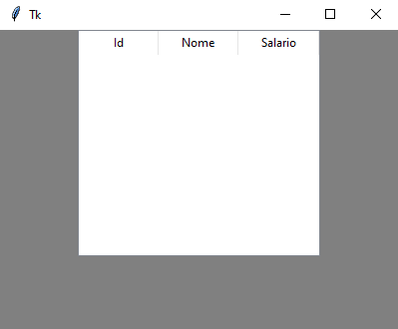
Criação de Tabelas

Slide 26
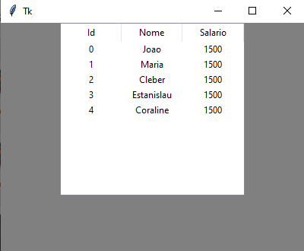
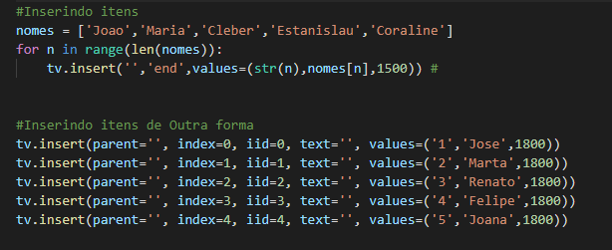
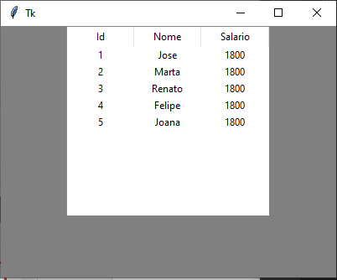
Inserindo Itens

Slide 27
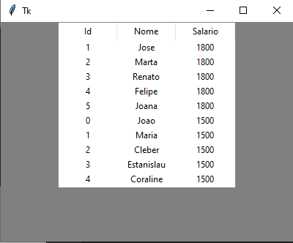
Inserindo Itens

Slide 28
Construindo
Vamos tentar construir uma tela com pelo menos 5 de todos estes widgets até agora estudados!

